Slide 2
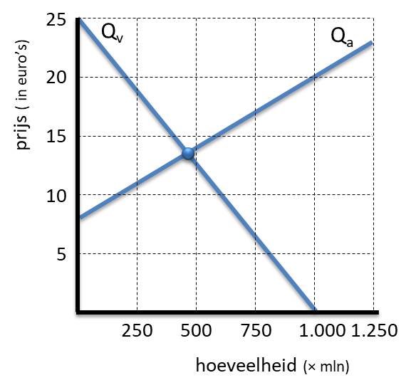
Volkomen concurrentie
Volkomen concurrentie
producent
A = B = C ….
veel vragers & veel aanbieders
homogeen product
transparante markt
vrij toe- en uittreding
veel vragers & veel aanbieders
homogeen product
transparante markt
vrij toe- en uittreding
Volkomen concurrentie
Volkomen concurrentie
geen toetredingsbarrières
veel vragers & veel aanbieders
homogeen product
transparante markt
vrij toe- en uittreding
veel vragers & veel aanbieders
homogeen product
transparante markt
vrij toe- en uittreding

Slide 4
Elasticiteiten
Elasticiteiten
prijselasticiteit (van de vraag)
inkomenselasticiteit
kruiselingse elasticiteit
zuiver verband: ceteris paribus
prijselasticiteit (van de vraag)
inkomenselasticiteit
kruiselingse elasticiteit
zuiver verband: ceteris paribus
Elasticiteiten
Elasticiteiten
Oorzaak 2
Oorzaak 3
oorzaak
verband
gevolg
prijselasticiteit (van de vraag)
inkomenselasticiteit
kruiselingse elasticiteit
zuiver verband: ceteris paribus
prijselasticiteit (van de vraag)
inkomenselasticiteit
kruiselingse elasticiteit
zuiver verband: ceteris paribus

Slide 6
Pareto-optimaal?
Pareto-optimaal?
vereist perfect werkende markten: die er niet zijn
markten produceren geen collectieve goederen
markten houden geen rekening met externe effecten
de evenwichtsprijs heeft niet altijd de maatschappelijk gewenste hoogte
vereist perfect werkende markten: die er niet zijn
markten produceren geen collectieve goederen
markten houden geen rekening met externe effecten
de evenwichtsprijs heeft niet altijd de maatschappelijk gewenste hoogte
Pareto-optimaal?
Pareto-optimaal?
TE HUUR
€ 3.000
vereist perfect werkende markten: die er niet zijn
markten produceren geen collectieve goederen
markten houden geen rekening met externe effecten
de evenwichtsprijs heeft niet altijd de maatschappelijk gewenste hoogte
vereist perfect werkende markten: die er niet zijn
markten produceren geen collectieve goederen
markten houden geen rekening met externe effecten
de evenwichtsprijs heeft niet altijd de maatschappelijk gewenste hoogte

Slide 8
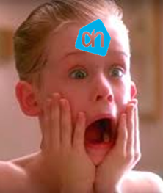
Oligopolie
Oligopolie
enkele aanbieders
heterogeen product
transparante markt
angst voor prijzenoorlog
enkele aanbieders
heterogeen product
transparante markt
angst voor prijzenoorlog
Oligopolie
Oligopolie
enkele aanbieders
heterogeen product
transparante markt
angst voor prijzenoorlog
enkele aanbieders
heterogeen product
transparante markt
angst voor prijzenoorlog

Slide 10
Minimumprijs
Minimumprijs
de evenwichtsprijs is te laag
er ontstaat een aanbodoverschot
overschotten zorgen voor opkoopkosten
invoerheffingen voorkomen buitenlandse concurrentie
de evenwichtsprijs is te laag
er ontstaat een aanbodoverschot
overschotten zorgen voor opkoopkosten
invoerheffingen voorkomen buitenlandse concurrentie
Minimumprijs
Minimumprijs
importheffing € 2,- per kilo
de evenwichtsprijs is te laag
er ontstaat een aanbodoverschot
overschotten zorgen voor opkoopkosten
invoerheffingen voorkomen buitenlandse concurrentie
de evenwichtsprijs is te laag
er ontstaat een aanbodoverschot
overschotten zorgen voor opkoopkosten
invoerheffingen voorkomen buitenlandse concurrentie

Slide 12
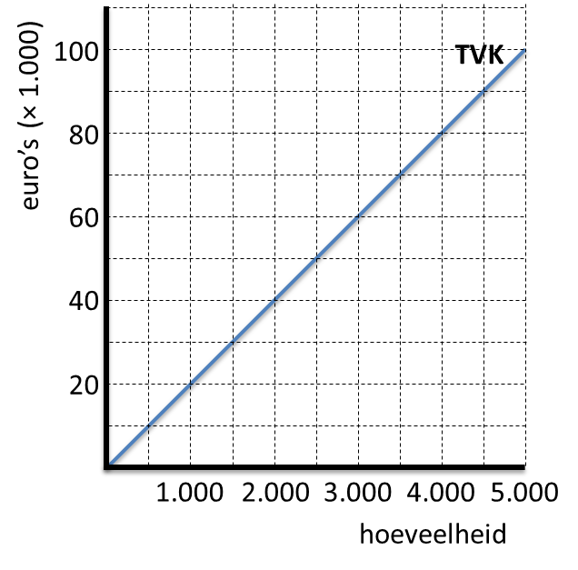
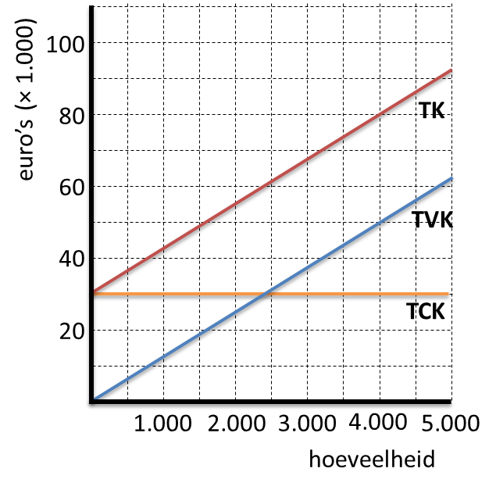
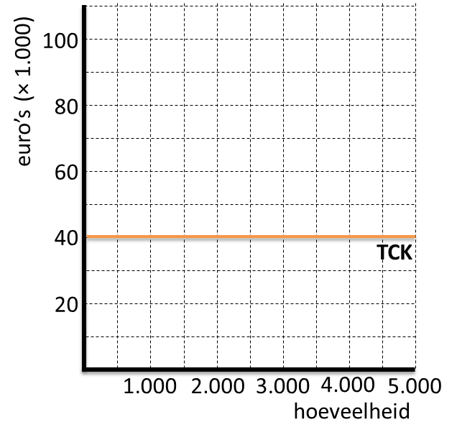
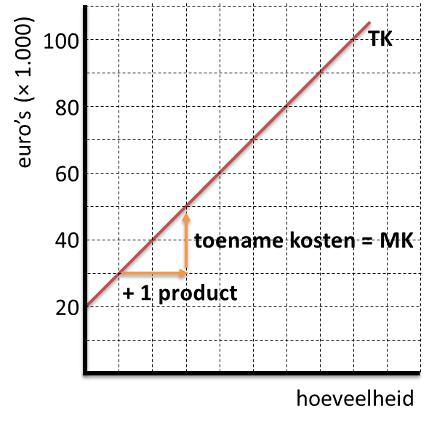
Kosten
Kosten
GVK blijft gelijk
TK = TCK + TVK
proportioneel variabele kosten
totale kosten
constante kosten
marginale kosten
proportioneel variabele kosten
totale kosten
constante kosten
marginale kosten
Kosten
Kosten
Totaal gelijk, per product steeds minder
MK: differentieer TK (of TVK)
proportioneel variabele kosten
totale kosten
constante kosten
marginale kosten
proportioneel variabele kosten
totale kosten
constante kosten
marginale kosten

Slide 14
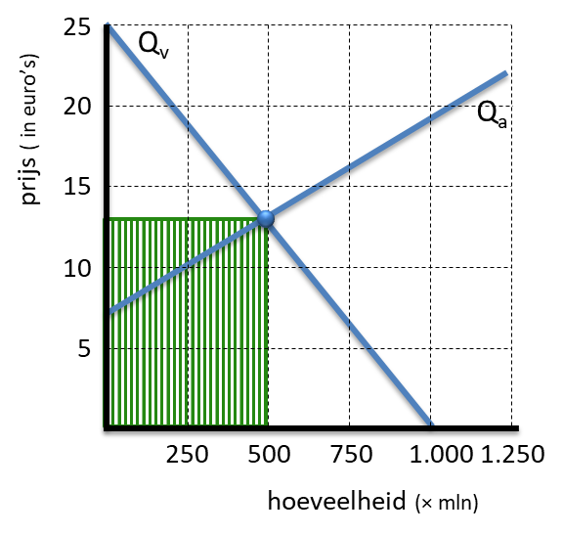
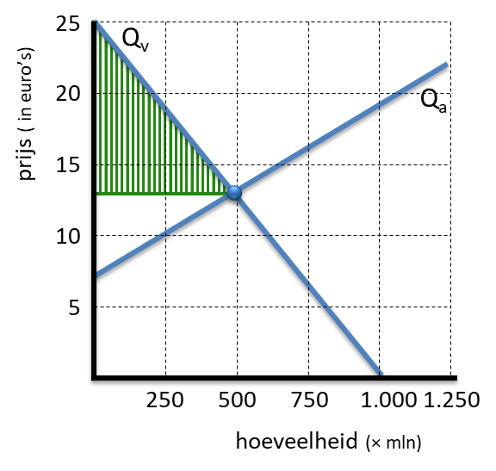
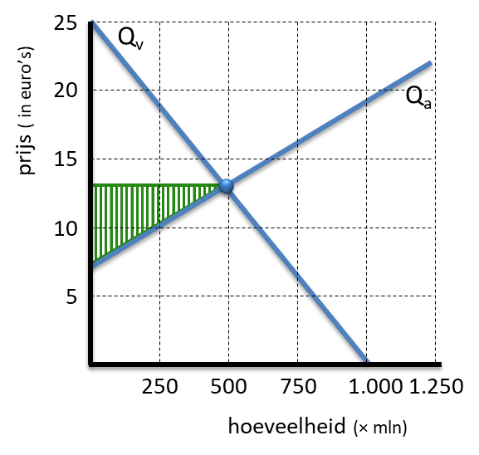
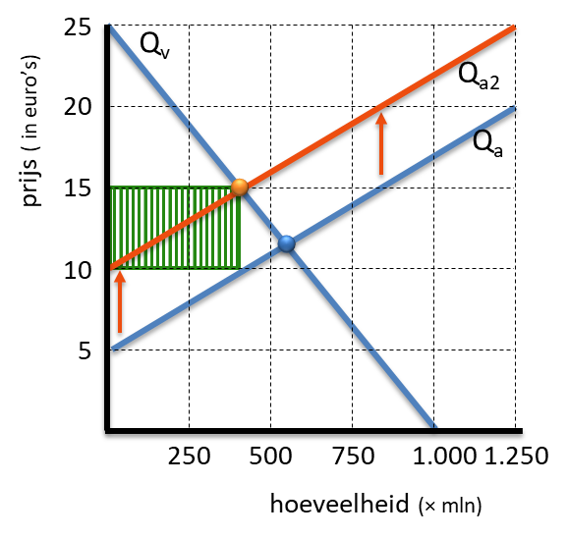
Arceringen
Arceringen
Bij volkomen concurrentie:
marktomzet
consumentensurplus
producentensurplus
opbrengst overheid van een heffing
Bij volkomen concurrentie:
marktomzet
consumentensurplus
producentensurplus
opbrengst overheid van een heffing
Arceringen
Arceringen
Bij volkomen concurrentie:
marktomzet
consumentensurplus
producentensurplus
opbrengst overheid van een heffing
Bij volkomen concurrentie:
marktomzet
consumentensurplus
producentensurplus
opbrengst overheid van een heffing

Slide 16
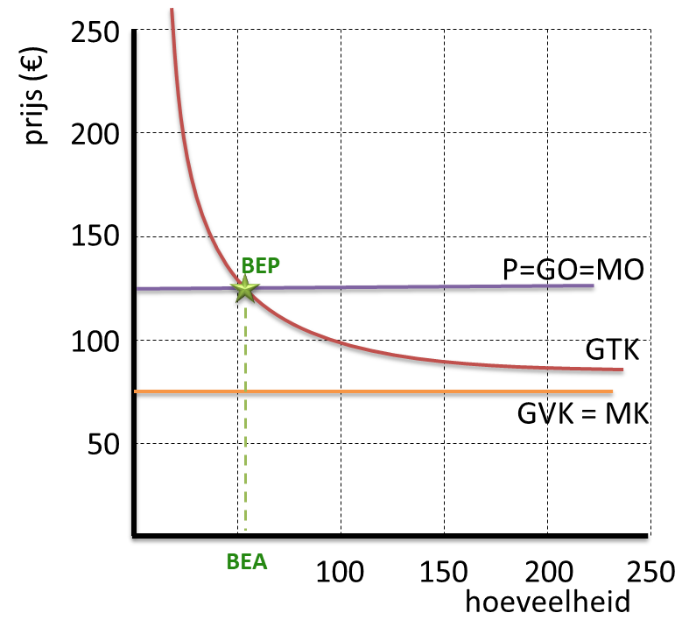
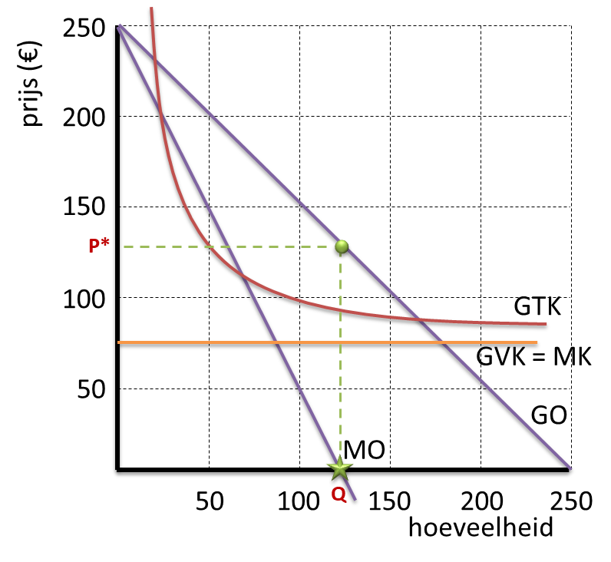
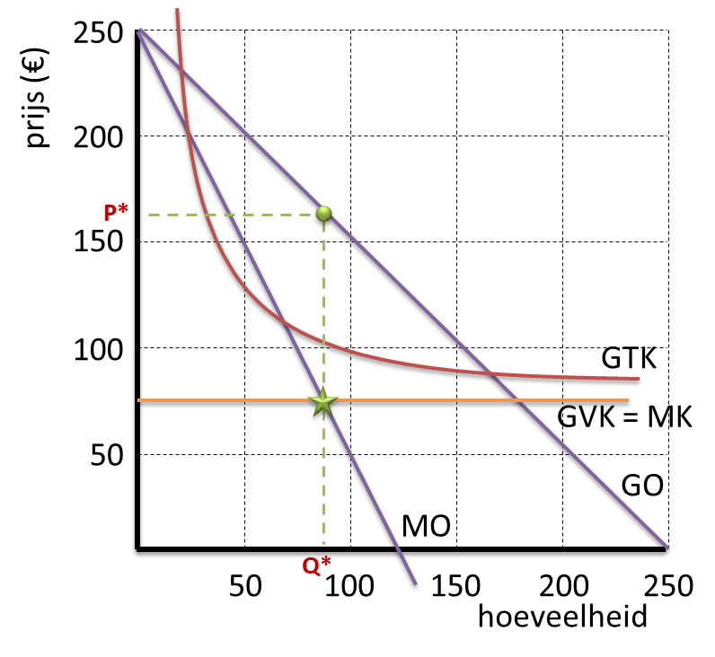
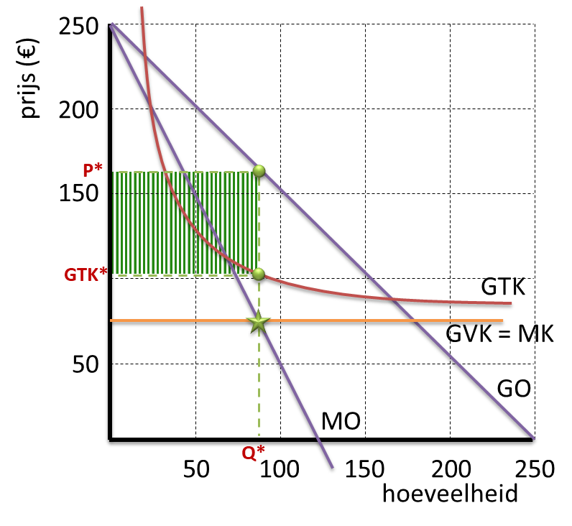
Doelstellingen
Doelstellingen
GO = GTK
MO = 0
break even (volkomen concurrentie)
maximale omzet (monopolist)
maximale winst (monopolist)
arcering maximale winst monopolist
break even (volkomen concurrentie)
maximale omzet (monopolist)
maximale winst (monopolist)
arcering maximale winst monopolist
Doelstellingen
Doelstellingen
MO = MK
break even (volkomen concurrentie)
maximale omzet (monopolist)
maximale winst (monopolist)
arcering maximale winst monopolist
break even (volkomen concurrentie)
maximale omzet (monopolist)
maximale winst (monopolist)
arcering maximale winst monopolist

Slide 18
Marktvormen
Marktvormen
volkomen concurrentie
monopolistische concurrentie
oligopolie
monopolie
volkomen concurrentie
monopolistische concurrentie
oligopolie
monopolie
Marktvormen
Marktvormen
volkomen concurrentie
monopolistische concurrentie
oligopolie
monopolie
volkomen concurrentie
monopolistische concurrentie
oligopolie
monopolie

Slide 20
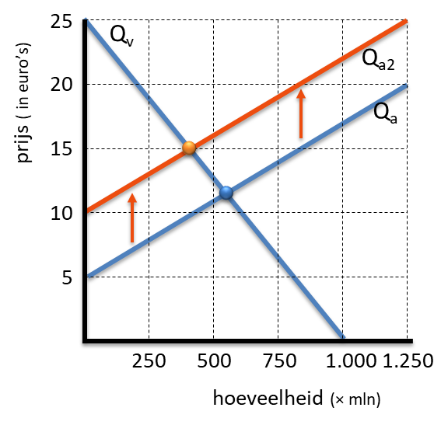
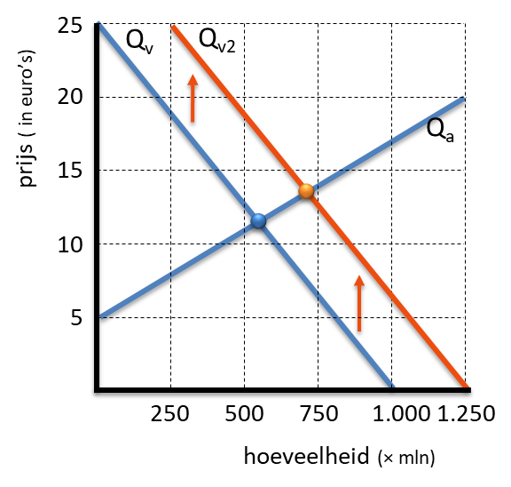
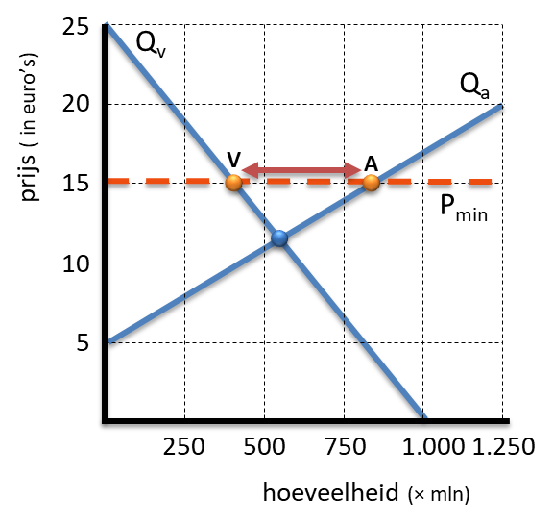
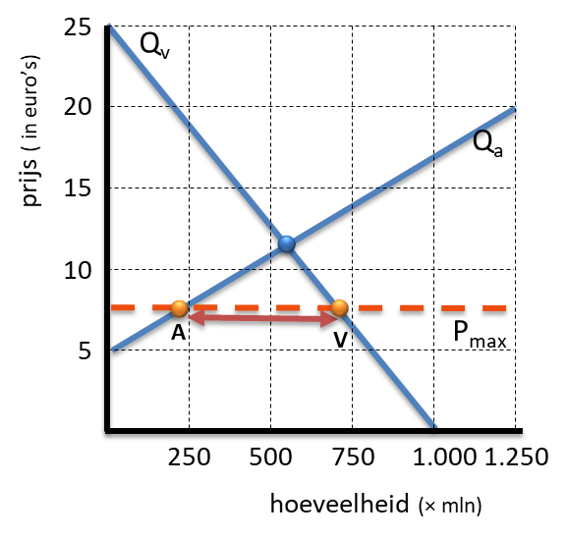
Overheidsingrijpen
Overheidsingrijpen
producentenheffing
consumentensubsidie
minimumprijs
maximumprijs
producentenheffing
consumentensubsidie
minimumprijs
maximumprijs
Overheidsingrijpen
Overheidsingrijpen
producentenheffing
consumentensubsidie
minimumprijs
maximumprijs
producentenheffing
consumentensubsidie
minimumprijs
maximumprijs

Slide 22
Verschuiving Q_{v}-lijn
Verschuiving Q_{v}-lijn
aantal consumenten
voorkeur consumenten
inkomen consumenten
prijs van andere producten
aantal consumenten
voorkeur consumenten
inkomen consumenten
prijs van andere producten
Verschuiving Q_{v}-lijn
Verschuiving Q_{v}-lijn
aantal consumenten
voorkeur consumenten
inkomen consumenten
prijs van andere producten
aantal consumenten
voorkeur consumenten
inkomen consumenten
prijs van andere producten

